Slide 1
«Робота та енергія»
Узагальнюючий урок
7клас
30.05.2022р.

Slide 2
Які завдання Ви ставите собі перед уроком?

Slide 3

«Найголовніша формула успіху - знання та вміння мислити»
Теодор Рузвельт

Slide 4
Експрес опитування «Так чи ні?»
1. Кінетична енергія вимірюється в Джоулях.
2. ККД механізму не може дорівнювати 100%.
3. Робота сили тертя завжди додатна.
4. Потенціальна енергія піднятого над Землею тіла залежить від маси тіла та висоти, на якій воно перебуває відносно нульового рівня.
5. Прості механізми дають виграш в роботі.
6. Потужність – фізична величина, яка характеризує швидкість виконання роботи.
7. Кінетична енергія не залежить від маси тіла.
8. Тіла, що можуть виконувати роботу, мають енергію.
9. Одиниця потужності в СІ – одержала свою назву на честь англійського вченого Джеймса Джоуля.
10. Суму потенціальної та кінетичної енергії називають повною механічною енергією тіла.
11. У системі тіл, які взаємодіють тільки одні з одними і тільки силами пружності й силами тяжіння, повна механічна енергія не змінюється.
12. У скільки разів простий механізм дає виграш у силі у стільки ж і у відстані.

Slide 5
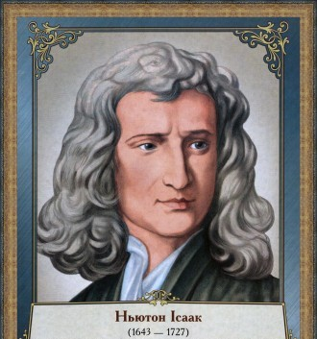
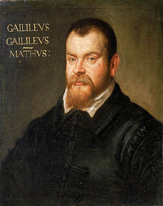
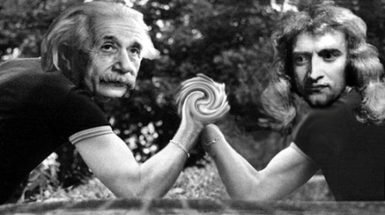

Slide 6
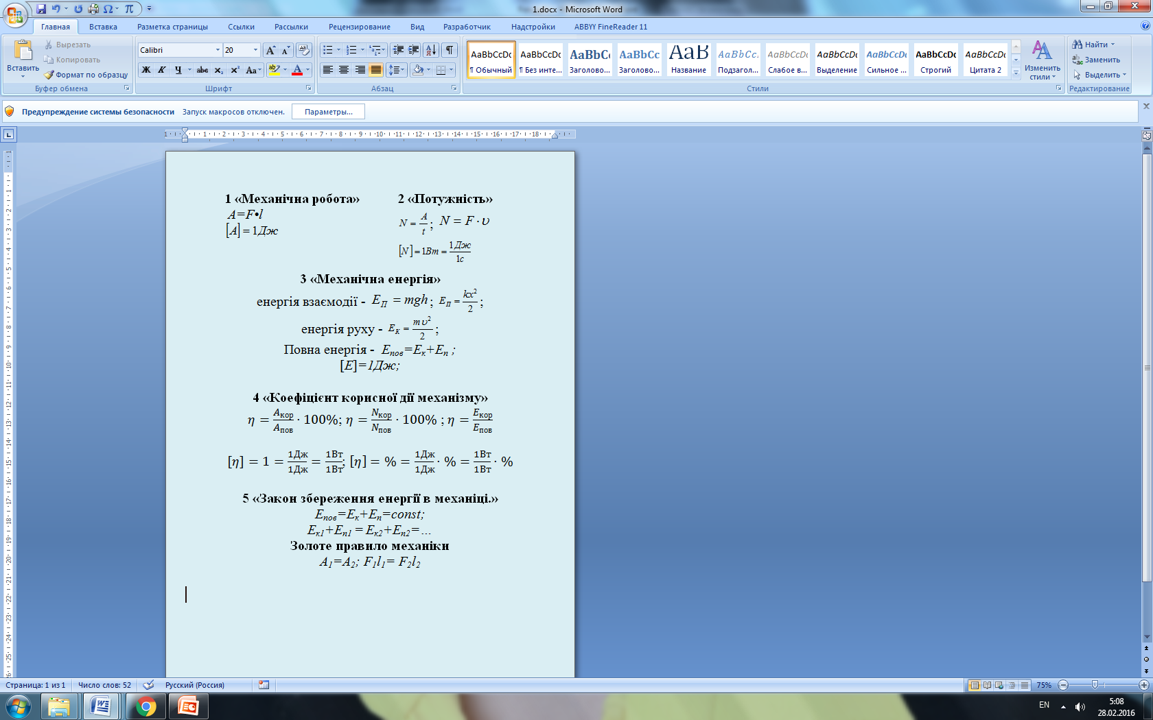
Асоціативний кущ

Slide 7
Встановіть співвідношення
1 мН =
1 см =
1 кДж =
1 МВт =
1год =
0,001Н=10⁻³Н;
0,01м =10⁻²м;
1000Дж = 10³ Дж;
1000000Вт = 10 ⁶ Вт;
60хв = 3600с

Slide 8
Картка №1
«Механічна робота»
1С) Визначте роботу яку виконують під час переміщення тіла на 120см, прикладаючи зусилля 40Н.
2Д) Щосекунди насос подає 20л води на висоту 10м. Яка робота виконується насосом за 1 год? (Густина води 1000кг/м³)
3В) Яка робота виконується під час піднімання гранітної брили об’ємом 2м³ на висоту 12м? Чому буде рівна робота по підніманню цієї плити на таку ж висоту у воді? (Густина граніту 2700 кг/м³, води 1000кг/м³)

Slide 9
Картка №2
«Потужність»
1С) При підніманні санок на гору було виконано роботу 800Дж за хв . Обчисліть розвинену потужність.
2Д) Вчені порахували, що кит, плаваючи зі швидкістю 27км/год, розвиває потужність 150кВт. Визначте силу опору води рухові кита.
3В) Скільки потрібно часу щоб насос потужністю 50кВт відкачав з шахти глибиною 150м, 200м³ води? (Густина води 1000кг/м³)

Slide 10
Картка №3
«Механічна енергія»
1С) Швидкість тіла масою 4 кг на ділянці шляху зросла з 2 до 8 м/с. Знайдіть на скільки зросла кінетична енергія тіла.
2Д) На якій висоті потенціальна енергія стального куба з стороною 50см рівна 9,75кДж? (Густина сталі 7800кг/м³)
3В) Розтягнута на 4мм пружина має потенціальну енергію 0,02Дж. Яку енергію матиме ця пружина якщо її розтягнути на 4см?

Slide 11
Картка №4
«Закон збереження енергії в механіці».
1С) При підготовці дитячого пістолету до пострілу пружину жорсткістю 1,8кН/м стиснули на 3см. Яку швидкість матиме куля масою 0,045кг при горизонтальному пострілі?
2В) Камінь кинули вертикально вгору з швидкістю 10м/с. На якій висоті кінетична енергія каменя вдвічі більша його потенціальної енергії.

Slide 12


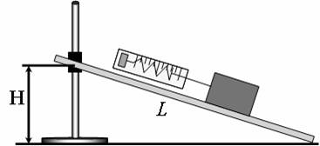
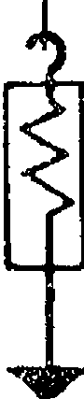


Експерементальне завдання
«Визначення ККД похилої площини».
l
h

Slide 13
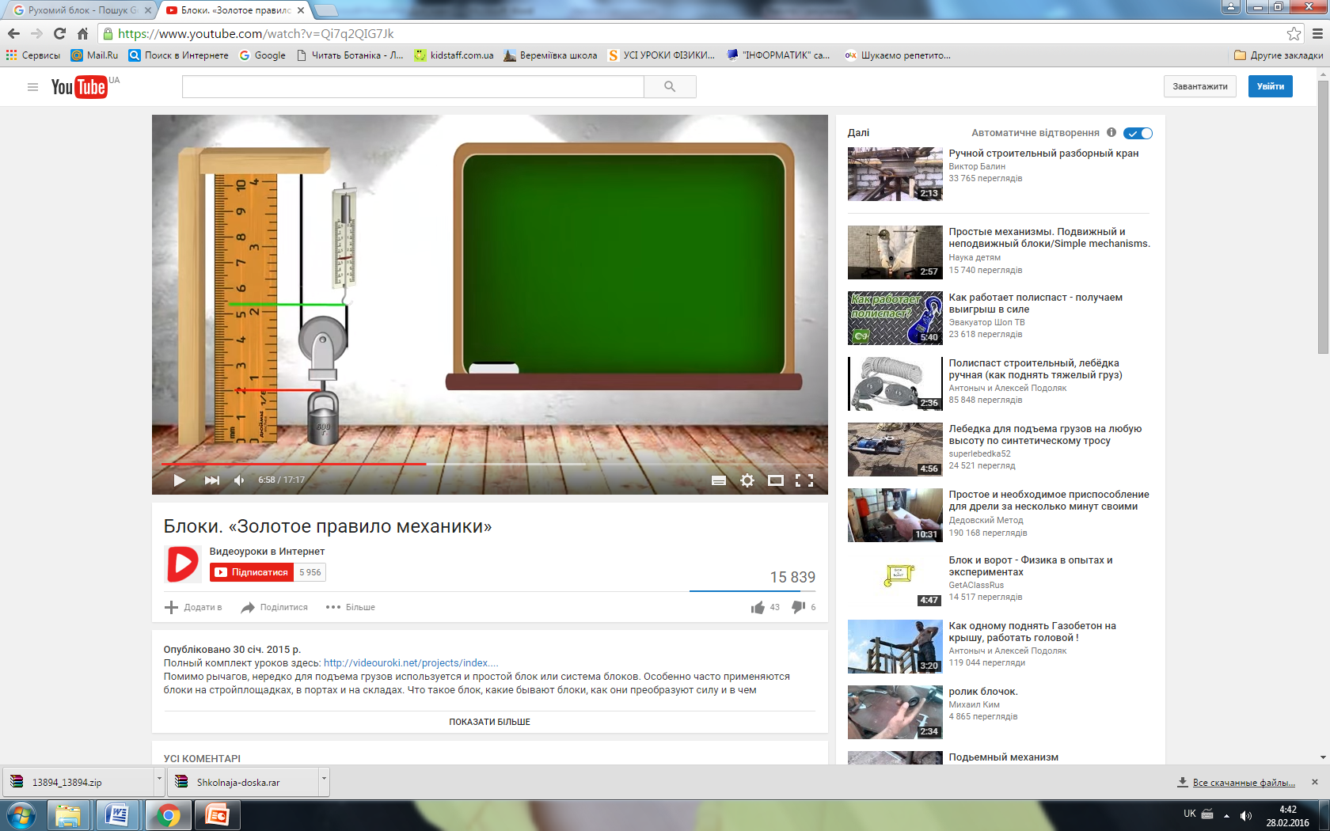
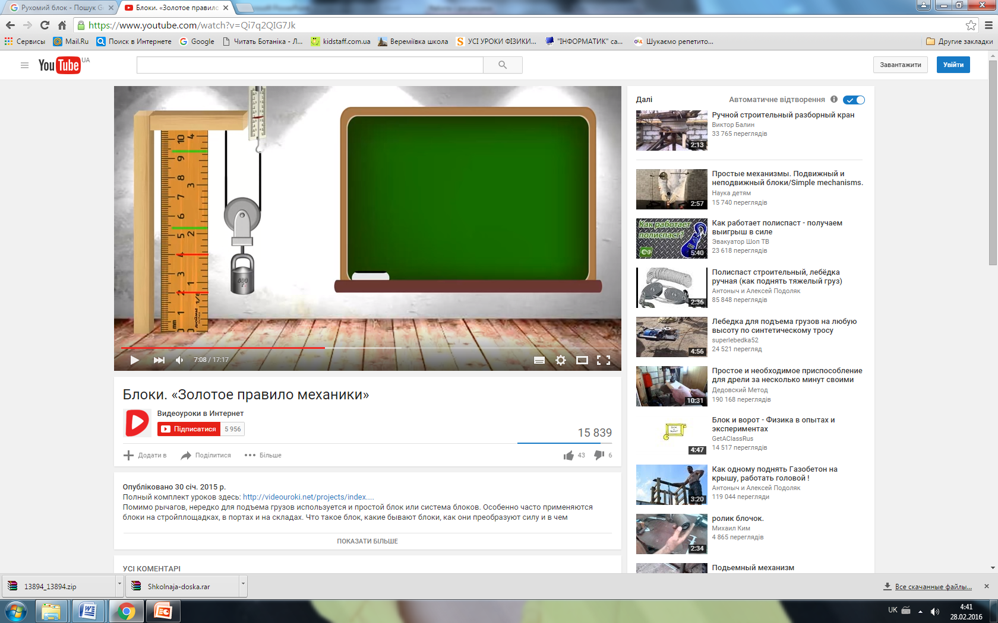


Експерементальне завдання
«Золоте правило механіки»
на прикладі рухомого блока

Slide 15
Домашнє завдання:
Повторити § 30-36 ,теоретичний матеріал.
Розв’язати: задачі, що лишились не розв’язані з карток.
Підготуватися до контрольної роботи.

